Slide 1



О реализации национальных проектов по итогам 9 месяцев 2022 года

Slide 2



Реализация национальных проектов

Slide 3

Реализация национальных проектов
Указ Президента России от 21.07.2020 № 474 «О национальных целях развития РФ на период до 2030 года»,
5 национальных целей развития РФ:
а) сохранение населения, здоровье и благополучие людей
б) возможности для самореализации и развития талантов
в) комфортная и безопасная среда для жизни
г) достойный, эффективный труд и успешное предпринимательство;
д) цифровая трансформация

Slide 4


Реализация национальных проектов
Российская федерация:
13 национальных проектов,
54 региональных проекта
Кемеровская область –Кузбасс:
12 национальных проектов - 46 региональных проектов
Крапивинский муниципальный округ:
10 национальных проектов
33 региональных проекта

Slide 5
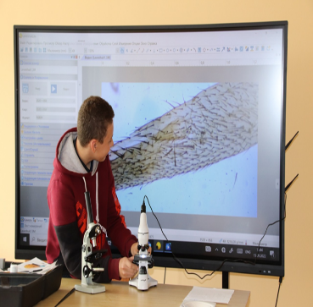
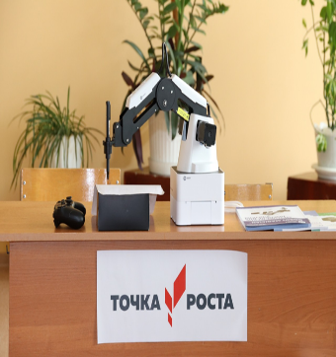
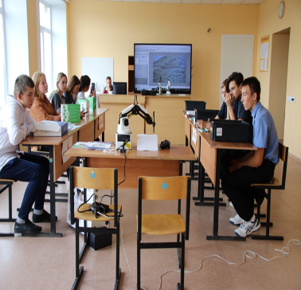
«Образование»
«Современная школа»
«Точка роста» в Банновской школе

Slide 6
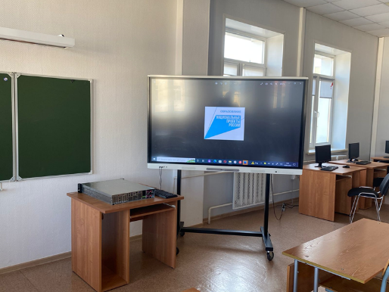
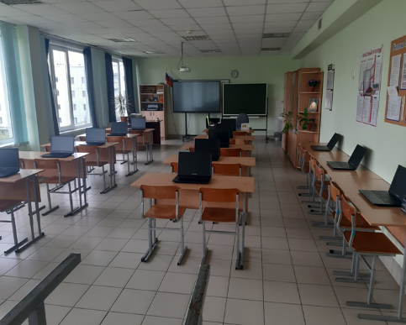
«Образование»
«Цифровая образовательная среда»
Борисовская школа
Зеленогорская школа

Slide 7
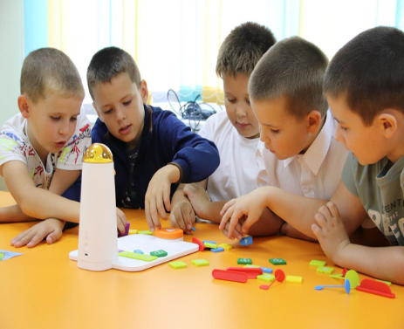
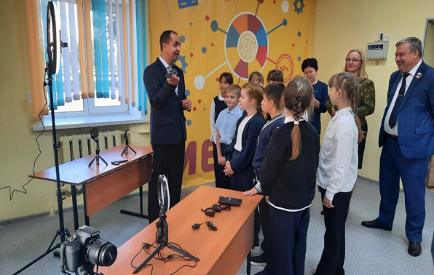
«Образование»
«Успех каждого ребенка»
Крапивинский дом детского творчества

Slide 8
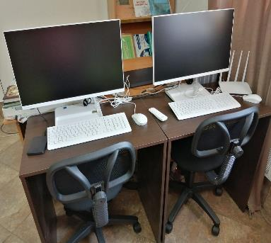
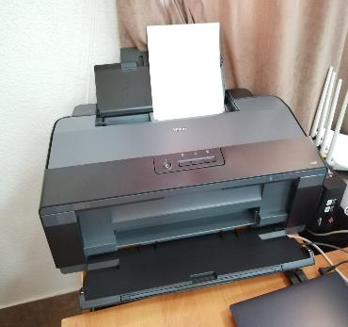
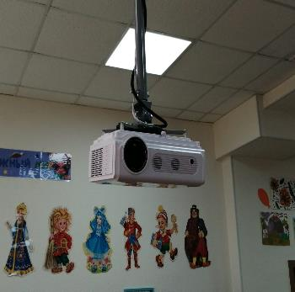
«Культура»
Освоено 515,5 тыс. руб.:
Приобретение оборудования
Пополнение библиотечных и музейных фондов
Стало

Slide 9
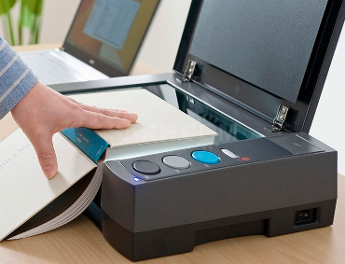
«Культура»
С 2019 года оцифровано 8922 экземпляра (план – 10000)
Электронный каталог книг – 56061 экземпляров
Было
Стало

Slide 10

«Здравоохранение»
развитие системы оказания первичной медико-санитарной помощи
борьба с сердечно-сосудистыми заболеваниями
борьба с онкологическими заболеваниями
развитие детского здравоохранения
обеспечение медицинских организаций системы здравоохранения квалифицированными кадрами
создание единого цифрового контура в здравоохранении на основе ЕГИСЗ
развитие экспорта медицинских услуг
модернизация первичного звена здравоохранения РФ

Slide 11
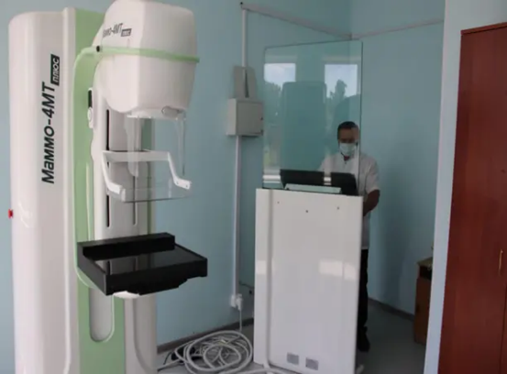
«Здравоохранение»
цифровой маммограф
рентгеновский диагностический комплекс
флюорографический аппарат
рентгенографический аппарат
модульный ФАП в п. Каменный

Slide 12
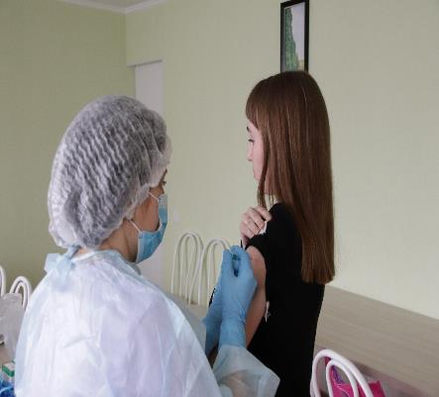
«Здравоохранение»
диспансеризация детей-сирот и детей, попавших в трудную жизненную ситуацию – 304,5%
диспансеризация опекаемых и усыновленных детей – 53,8%
медицинский осмотр несовершеннолетних профилактический -5,9%
диспансеризация определенных групп взрослого населения 1 этап – 24,5%
углубленная диспансеризация определенных групп взрослого населения – 66,1%
прибыли: 1 врач и 2 человека со средним медицинским образованием

Slide 13
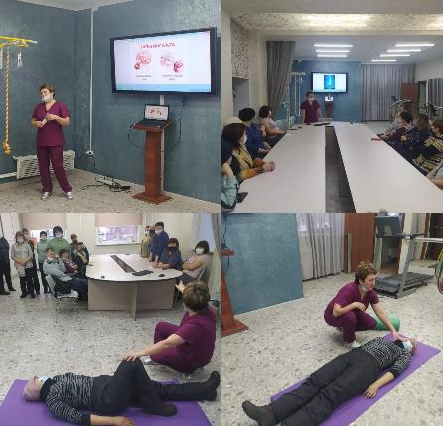
«Демография»
«Разработка и реализация программы системной поддержки и повышения качества жизни граждан старшего поколения»:
увеличение продолжительности здоровой жизни
система долговременного ухода за пожилыми людьми и инвалидами
занятость людей старшего поколения
«Формирование системы мотивации граждан к здоровому образу жизни, включая здоровое питание и отказ от вредных привычек»
Обновление МТБ

Slide 14

«Демография»
«Финансовая поддержка семей при рождении детей» - 37,8 млн. руб. :
ежемесячные выплаты при рождении первого ребенка
ежемесячные выплаты при рождении третьего и последующего ребенка до 3-х лет
меры поддержки многодетным семьям
средства областного материнского капитала

Slide 15
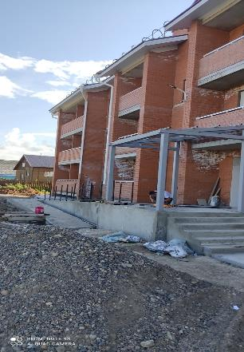
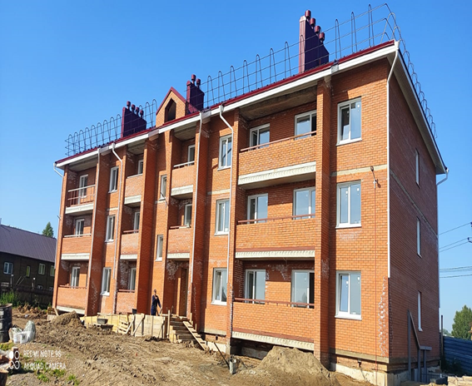
«Жилье и городская среда»
строится 33 квартирный жилой дом в пгт. Крапивинский
ввод жилья 1190 кв.м. (план 7000 кв.м.)

Slide 16


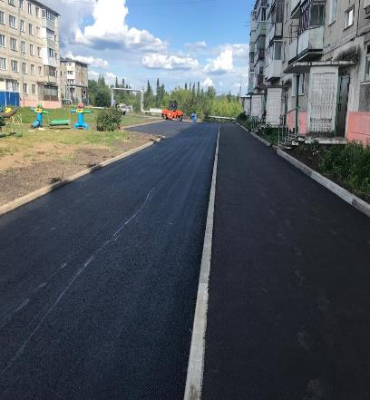
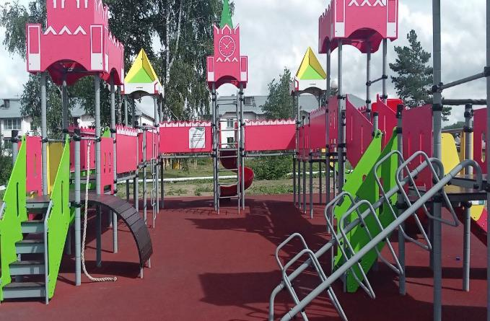
«Жилье и городская среда»
пгт. Зеленогорский, д. 81
пгт. Крапивинский, детская площадка «Кремль»

Slide 17
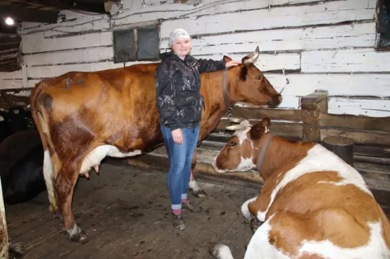
«Малое и среднее предпринимательство и поддержка индивидуальной предпринимательской инициативы»
создание благоприятных условий для осуществления деятельности самозанятыми гражданами;
создание условий для легкого старта и комфортного ведения бизнеса;
акселерация субъектов малого и среднего предпринимательства.
Малашкина О.В.

Slide 18
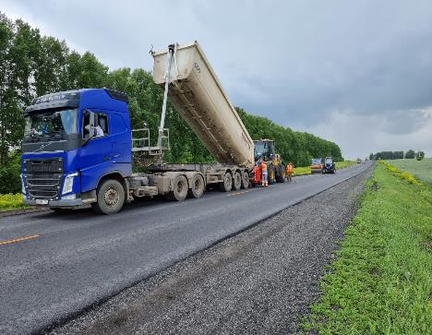
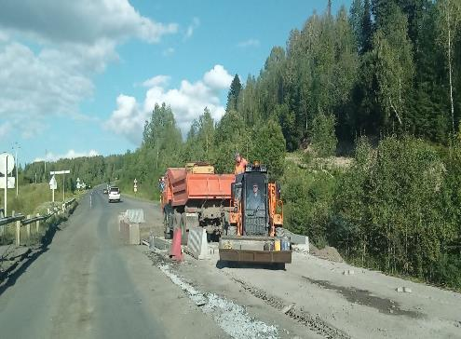
Безопасные и качественные дороги
дорожная сеть
общесистемные меры развития дорожного хозяйства
безопасность дорожного движения
Ремонт дороги Крапивино - Панфилово
Ремонт моста через р. Большая Кедровка

Slide 19
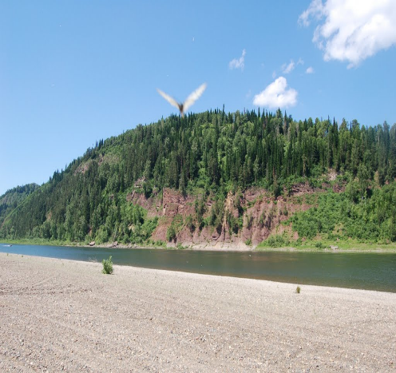
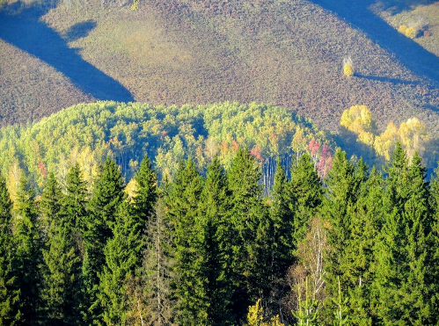
Экология
сохранение лесов
комплексная система обращения с твердыми коммунальными отходами

Slide 20

Международная кооперация и экспорт
экспорт продукции АПК в Кузбассе
системные меры содействия международной кооперации и экспорта

Slide 21

Цифровая экономика Российской Федерации
информационная структура
информационная безопасность
цифровое государственное управление
цифровые технологии

Slide 22
Планы на 2023 год
Открытие новых направлений по региональному проекту «Успех каждого ребенка»
Обновление материально-технической базы современным компьютерным оборудованием в рамках проекта «Цифровая образовательная среда»
Обновление материально - технической по направлению «Создание системы долговременного ухода за гражданами пожилого возраста и инвалидами»
Благоустройство придомовых территорий и мест отдыха: дом №83 и дом №19 в пгт. Зеленогорский, работы по благоустройству центральной аллеи в пгт. Зеленогорский
Строительство многоквартирных домов в пгт. Крапивинский
Ремонт участка дороги «Крапивино – Панфилово»
Ремонт моста через р. Большая Кедровка

Slide 23



Спасибо
за внимание!

